Slide 1
Часть 1
Дискретные распределения
Notes:
Здравствуйте!
В этом курсе вы узнаете, как можно использовать R для более эффективной работы с понятиями Теории вероятностей и Математической статистики.
Курс состоит из трёх блоков:
в первой главе мы сконцентрируемся на вычислительных возможностях R и работе с теоретическими распределениями,
во второй – рассмотрим, как R можно использовать для операций с выборочными статистиками и построения доверительных интервалах;
наконец, в третьей главе вам предстоит использовать полученные навыки для анализа реальных данных.
Давайте приступим!

Slide 2

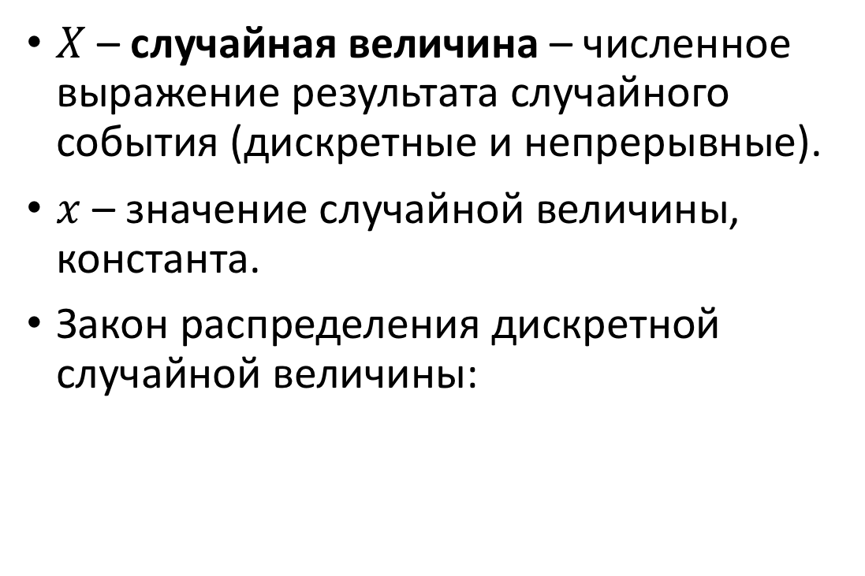
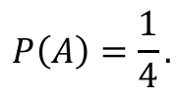
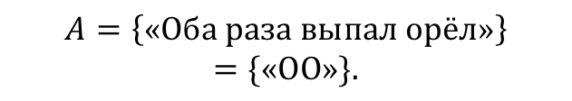
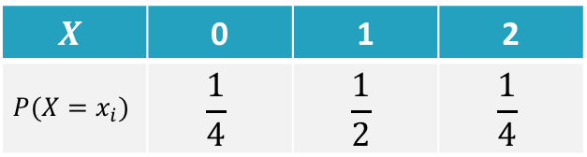
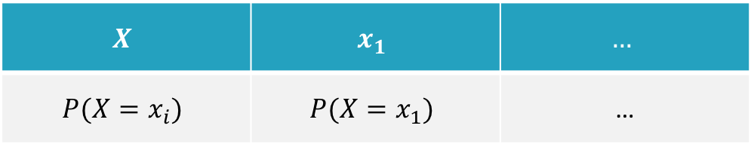

Случайные величины
Случайный эксперимент: правильную монету подбрасывают два раза подряд.
Пример: Монета
$X$ – случайная величина – численное выражение результата случайного события (дискретные и непрерывные).
$x$ – значение случайной величины, константа.
Закон распределения дискретной случайной величины:
$$Ω=\left\{«ОО», «ОР», «РО», «РР»\right\}.$$
$$A=\left\{«Оба раза выпал орёл»\right\}=\{«ОО»\}.$$
Пусть исходы равновероятны, т.е. $P\left(ω\right)=\frac{1}{4}.$
$$P\left(A\right)=\frac{1}{4}.$$
$$X$$ | $$x_{1}$$ | $$…$$
$$P(X=x_{i})$$ | $$P(X=x_{1})$$ | …
$X$– число выпавших решек.
$$X$$ | 0 | 1 | 2
$$P(X=x_{i})$$ | $$\frac{1}{4}$$ | $$\frac{1}{2}$$ | $$\frac{1}{4}$$
Notes:
Для начала, быстро вспомним некоторые понятия теории вероятностей.
Предположим, мы подбрасываем правильную монетку два раза подряд. Это случайный эксперимент, так как мы не знаем, на какую сторону упадёт монетка, а также можем воспроизвести подбрасывания сколь угодно раз. Множество элементарных исходов СИГМА в данном случае: оба раза выпадет орёл или решка, а также Орёл-Решка и Решка-Орёл (будем считать, что порядок важен). Т.к. монетка правильная, то вероятность каждого исхода = 1/4.
Пусть Х – случайная величина, которая показывает число выпавших решек. Обратите внимание: случайные величины мы будем обозначать заглавными буквами, а их конкретные не случайные значения-константы – строчными. Закон распределения – соответствие каждого значения, которое принимает случайная величина, его вероятности, вы видите на слайде: например, вероятность того, что сл. вел. Х=1, равно ½ (случай ОР и РО).

Slide 3
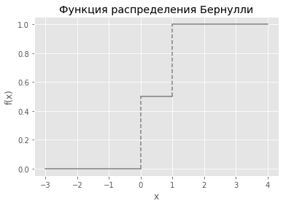
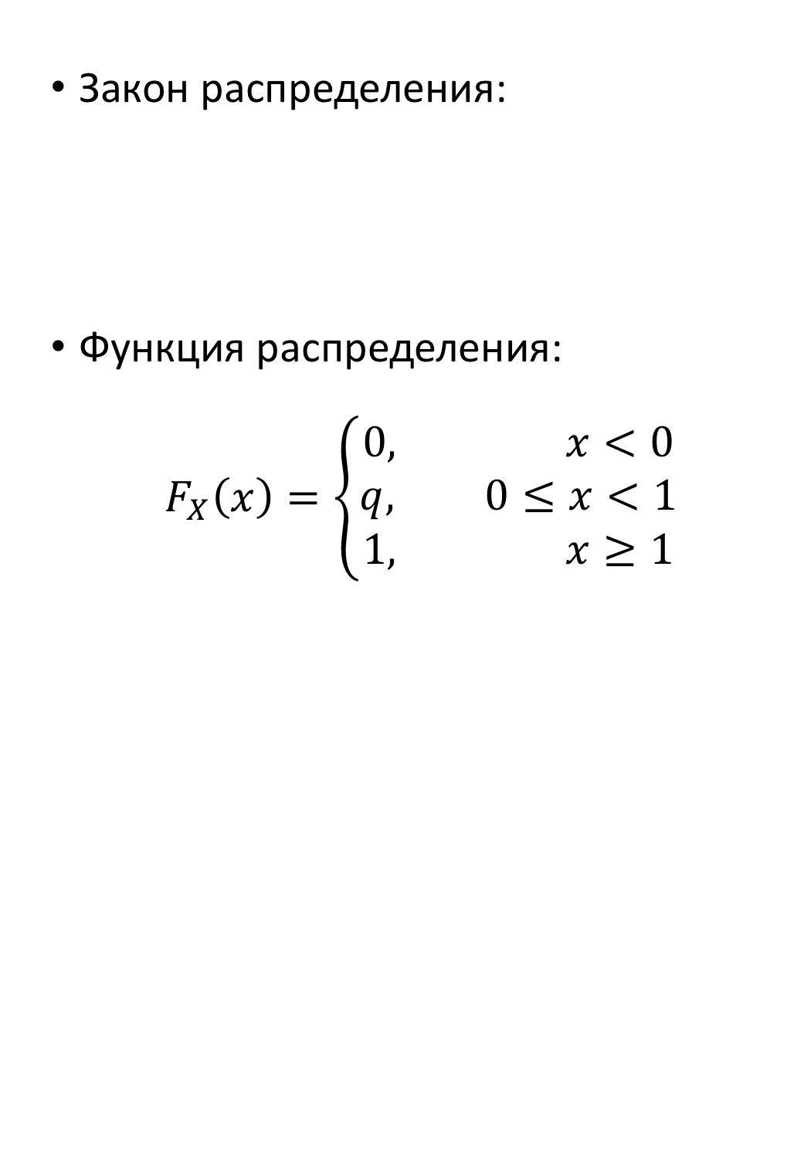


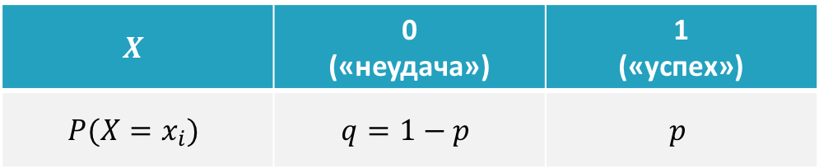
Распределение Бернулли: $X\sim Bin\left(1, p\right)$
Вероятность успеха при однократном подбрасывании монеты.
Закон распределения:
Функция распределения:
$$F_{X}\left(x\right)=\left\{\begin{aligned}0, x<0 \\ q, 0≤x<1 \\ 1, x≥1\end{aligned}\right.$$
$$X$$ | 0 («неудача») | 1 («успех»)
$$P(X=x_{i})$$ | $$q=1−p$$ | $$p$$
$$P\left\{X=x\right\}=p^{x}{\left(1−p\right)}^{1−x}$$
Notes:
Теперь рассмотрим два дискретных распределения – распределение Бернулли и Биномиальное.
Напоминаем, что распределение Бернулли показывает вероятность «успеха» при однократном подбрасывании монетки, то есть случайная величина принимает только два значения: 1, если «успех» наступил, и 0 в обратном случае. За «успех» в данном случае можно взять выпадение любой стороны монеты, например, решки.
Кумулятивная функция распределения, показывающая вероятность того, что случайная величина примет значение меньшее или равное какого-либо х малого, выглядит как лестница с одной ступенью.

Slide 4
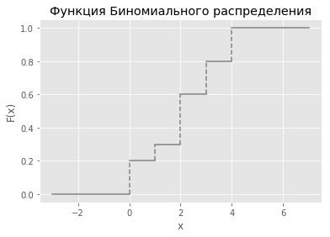
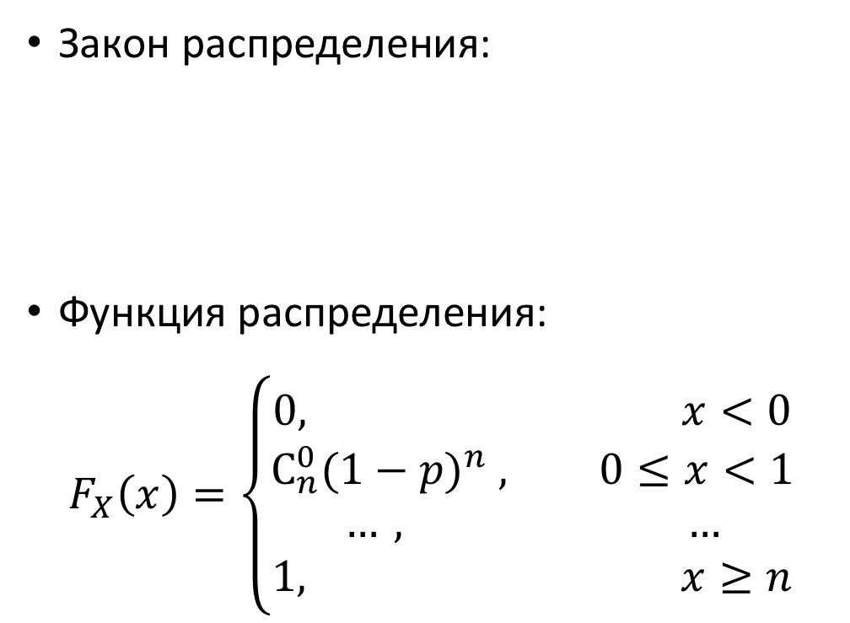

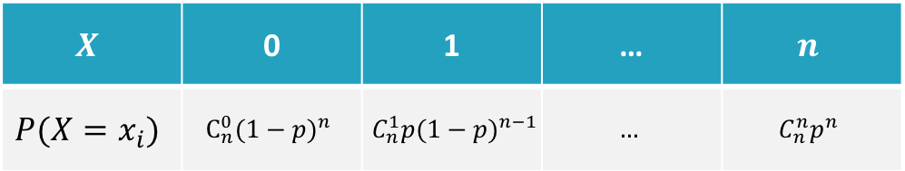

Биномиальное распределение: $X\sim Bin\left(n, p\right)$
Число успехов в серии из $n$ опытов Бернулли.
Закон распределения:
Функция распределения:
$$F_{X}\left(x\right)=\left\{\begin{aligned}0, x<0 \\ С_{n}^{0}{(1−p)}^{n} , 0≤x<1 \\ …, … \\ 1, x≥n\end{aligned}\right.$$
$$X$$ | 0 | 1 | … | $$n$$
$$P(X=x_{i})$$ | $$С_{n}^{0}{(1−p)}^{n}$$ | $${ C}_{n}^{1}p{(1−p)}^{n−1}$$ | $$…$$ | $$C_{n}^{n}p^{n}$$
$$P\left\{X=x\right\}={С_{n}^{x}p}^{x}{\left(1−p\right)}^{n−x}$$
Notes:
Биномиальное распределение показывает число «успешных» подбрасываний монеты в серии экспериментов Бернулли. Закон распределения становится немного более сложным, как вы видите, в формуле вероятности появляется биномиальный коэффициент, необходимый для отражения многовариантности результатов: например, пусть в серии из 30 подбрасываний решка (наш «успех») выпадает 15 раз – однако, если пронумеровать «успехи», то мы можем переставлять их местами некоторое число раз, ведь их порядок не важен, важно только их число! Биномиальный коэффициент показывает количество таких перестановок, чтобы устранить влияние порядка «успехов» на вероятность увидеть некоторое их число.

Slide 5
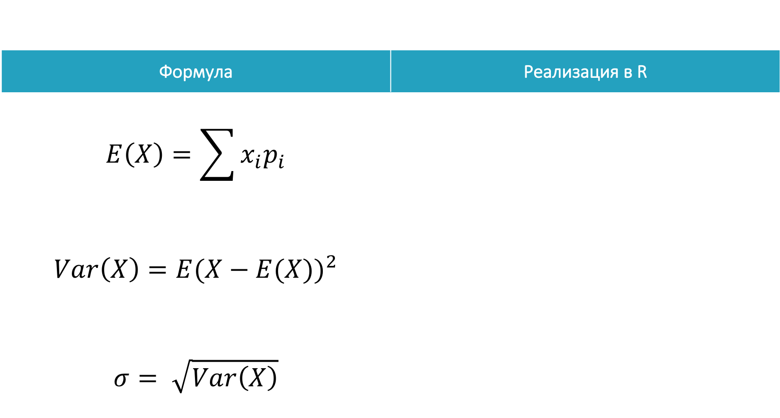
Характеристики случайных величин
Формула | Реализация в R
$$E\left(X\right)=\sum{x_{i}p_{i}}$$
$$Var\left(X\right)=E{(X−E(X))}^{2}$$
$$σ= \sqrt{Var\left(X\right)}$$
Математическое ожидание
mu <- sum(x*p)
Дисперсия
sigma_2 <- sum((x-mu)^2 * p)
Стандартное отклонение
sd <- sqrt(sigma_2)
Notes:
Здорово! Пора приступать к практике. В простейшем случае, R можно использовать как продвинутый калькулятор, позволяющий автоматизировать расчёты по формулам. Как мы можем это применить?
Как вы помните, случайные величины имеют несколько характеристик, сообщающих полезную информацию о них: математические ожидание, дисперсию и другие ПЕРЕХОД НА ДРУГОЙ СЛАЙД – которые как раз можно рассчитать, используя известные формулы. Данный процесс очень просто автоматизировать с помощью R.

Slide 6
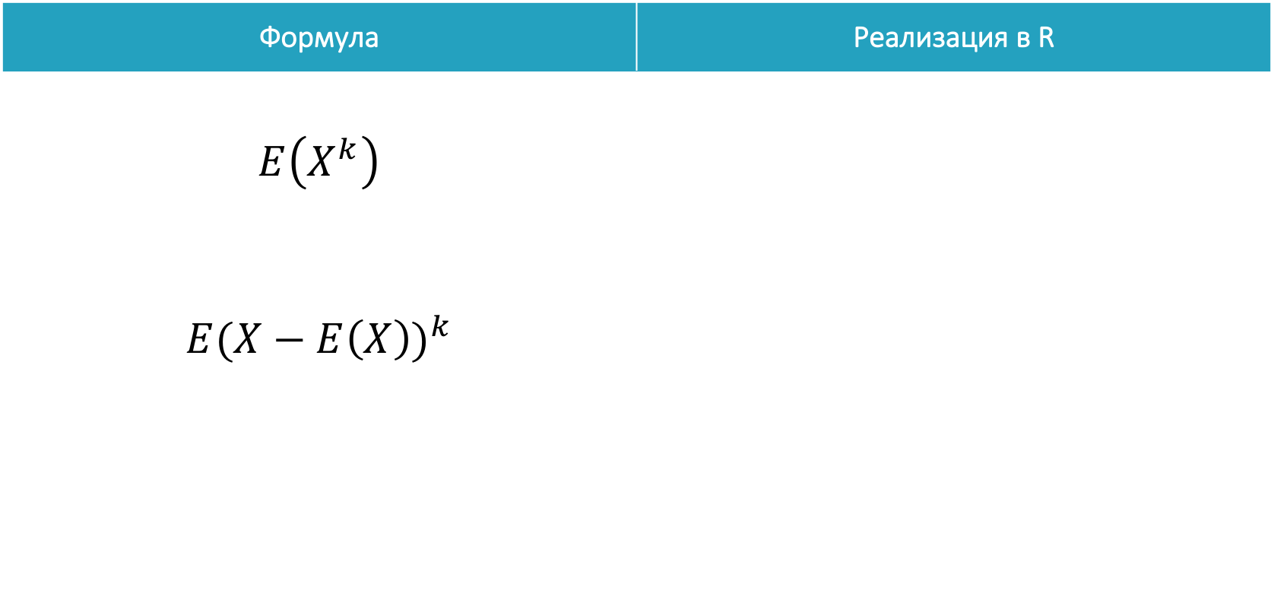
Характеристики случайных величин
Формула | Реализация в R
$$E\left(X^{k}\right)$$
$$E{(X−E\left(X\right))}^{k}$$
Начальный момент
mom_r <- sum(x^k * p)
Центральный момент
mom_c <- sum((x-mu)^k * p)

Slide 7
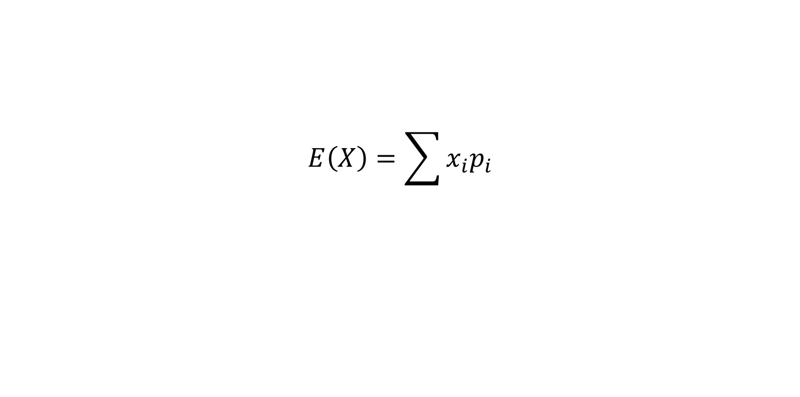
Основы синтаксиса R
$$E\left(X\right)=\sum{x_{i}p_{i}}$$
Поэлементное умножение векторов
mu <- sum(x*p)
Название переменной
Оператор присваивания
Функция, находящая сумму переданного вектора
Notes:
Давайте разберём простой пример. Как вы знаете, математическое ожидание вычисляется как сумма значений случайной величины, умноженных на их вероятности. И значения, и вероятности можно хранить в виде векторов, которые в данном примере мы назвали x и p. Каждый элемент этих векторов соответствует значению случайной величины и его вероятности. Чтобы поэлементно умножить векторы друг на друга, то есть найти вектор, каждый элемент которого будет соответствовать произведению x_i*p_i, достаточно использовать оператор *.
Функция sum найдет сумму всех элементов вектора, который в неё подаётся, в данном случае – это вектор наших произведений, что и является математическим ожиданием в соответствии с формулой. Чтобы присвоить результат какой-то переменной для дальнейшего использования, используется оператор, напоминающий стрелочку.

Slide 8
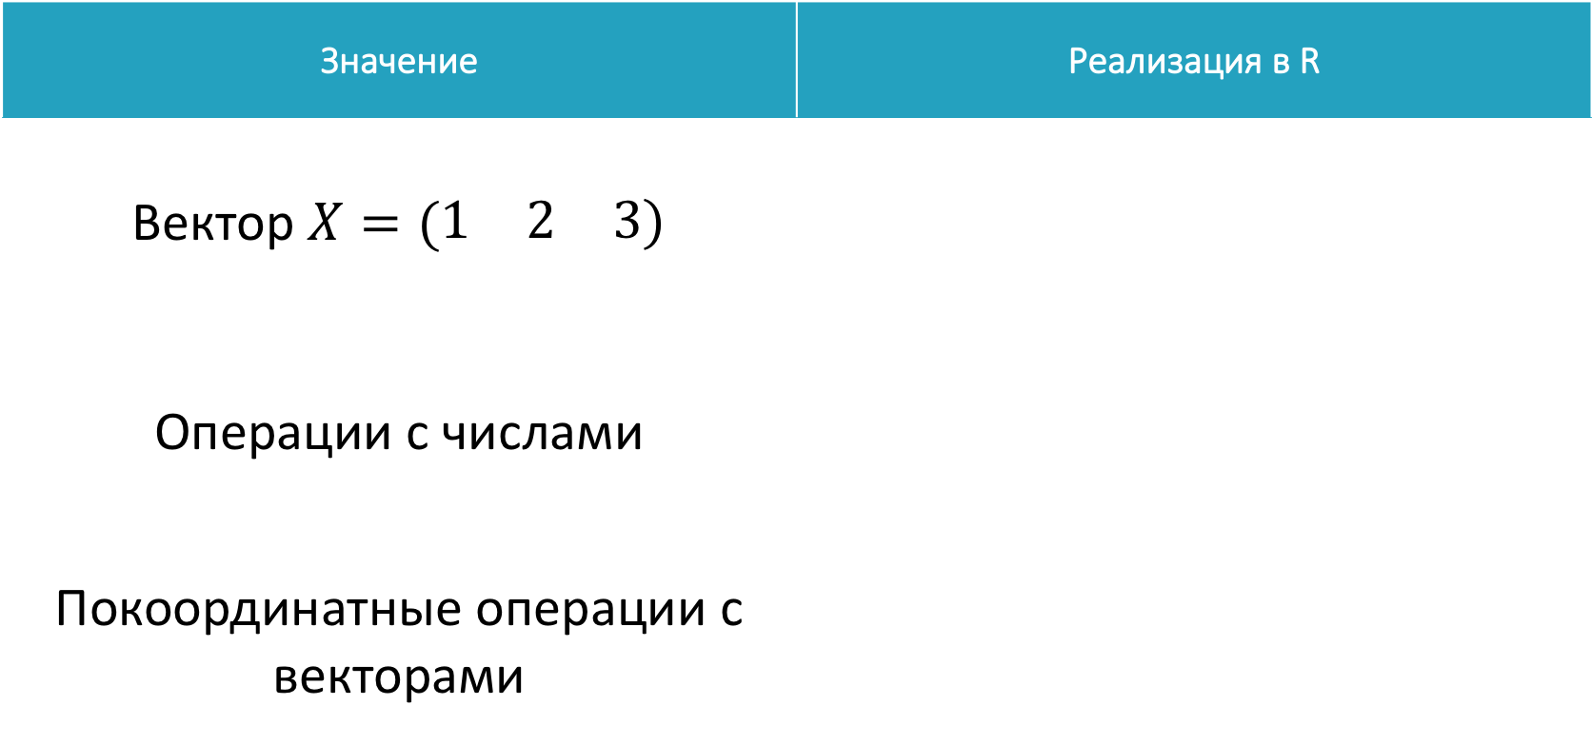
Основы синтаксиса R
Значение | Реализация в R
Вектор $X=(\begin{matrix}1 & 2 & 3)\end{matrix}$
Операции с числами
Покоординатные операции с векторами
x <- c(1, 2, 3)
1+2, 1*4, 5-2, 3/1, 2^3
sqrt(2)
x+y, x*y, x+3, sqrt(a), …
Notes:
Чтобы создать вектор, нужно использовать символ c и скобки, в которых указать содержимое вектора. Это могут быть не только числа, но и переменные.
R позволяет выполнять все стандартные операции с числами, в том числе, возведение в степень и извлечение квадратного корня (команда sqrt()), Более того, все эти команды актуальны для покоординатных операций с векторами, то есть команда будет применена к каждому элементу вектора. Векторы можно складывать с другими векторами и числами (в этом случае, число будет прибавлено к каждому элементу вектора), перемножать и так далее.

Slide 9
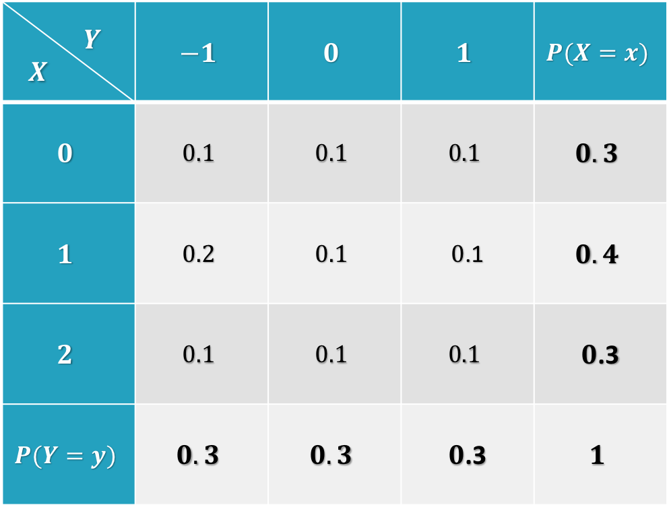

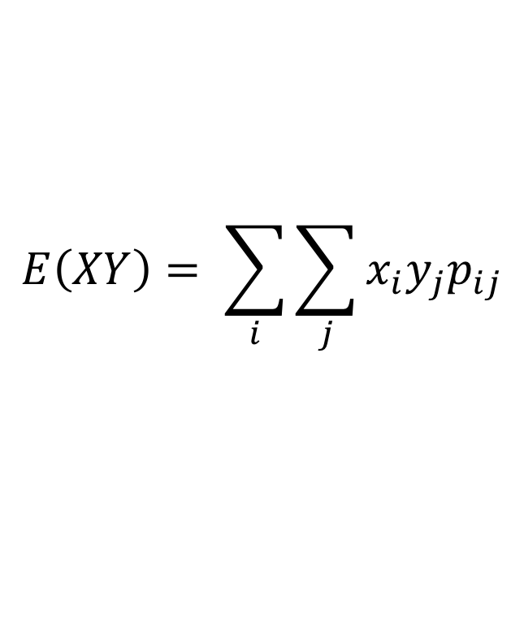
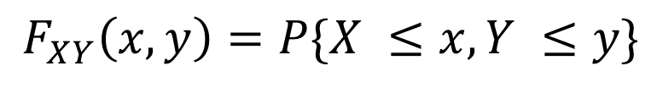
Многомерные распределения
$$\begin{matrix} & Y \\ X & \end{matrix}$$ | $$−1$$ | $$0$$ | $$1$$ | $$P(X=x)$$
$$0$$ | $$0.1$$ | $$0.1$$ | $$0.1$$ | $$0.3$$
$$1$$ | $$0.2$$ | $$0.1$$ | $0$.1 | $$0.4$$
$$2$$ | $$0.1$$ | $$0.1$$ | $$0.1$$ | $0$.3
$$P(Y=y)$$ | $$0.3$$ | $$0.3$$ | $0$.3 | $$1$$
Функция распределения:
Математическое ожидание:
$$F_{XY}\left(x, y\right)=P\{X ≤x, Y ≤y\}$$
$$E\left(XY\right)= \sum_{i}{\sum_{j}{x_{i}y_{j}p_{ij}}}$$
$$E\left(X\right)=1$$
$$E\left(Y\right)=0$$
Notes:
Последний важный момент. Напоминаем вам, что случайные величины также могут иметь совместное распределение, что увеличивает сложность расчётов характеристик. Как вы увидите, R помогает значительно сэкономить время при этом.

Slide 10
Часть 2
Непрерывные распределения

Slide 11
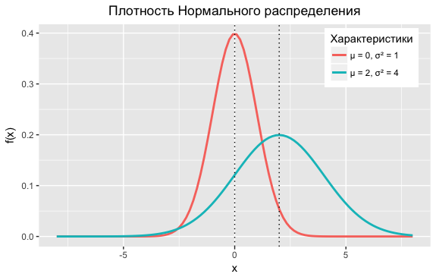
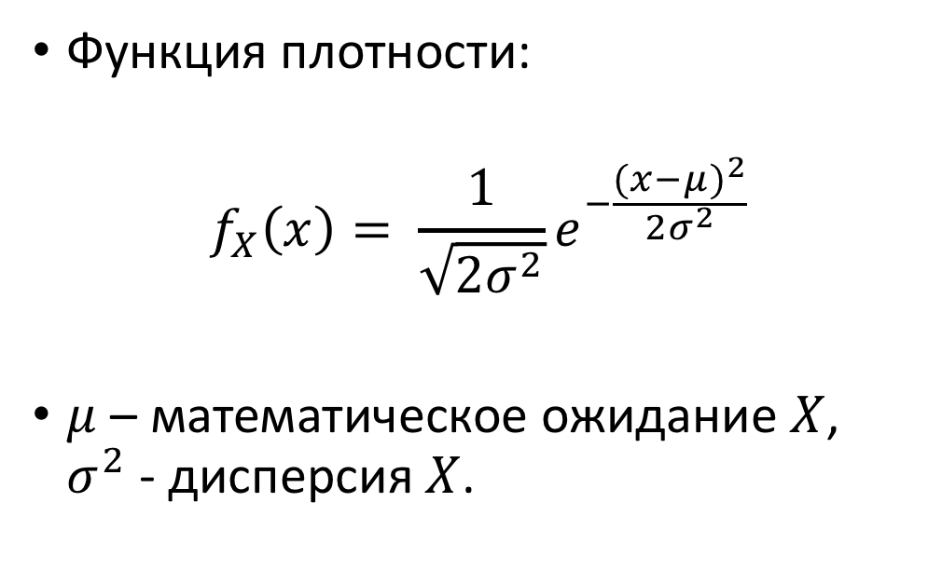

Нормальное распределение: $X\sim N\left(μ, σ^{2}\right)$
Число успехов в серии из бесконечно большого числа испытаний Бернулли.
Функция плотности:
$$f_{X}\left(x\right)= \frac{1}{\sqrt{2σ^{2}}}e^{−\frac{{(x−μ)}^{2}}{2σ^{2}}}$$
$μ$ – математическое ожидание $X$, $σ^{2}$ - дисперсия $X$.

Slide 12
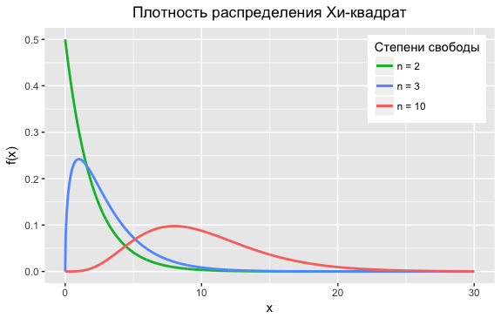



Хи-квадрат распределение: $Y\sim χ^{2}$(n)
Распределение суммы квадратов $n$ независимых стандартных нормальных случайных величин.
$X_{1}, X_{2}, …, X_{n} − X_{i} \sim N\left(0;1\right)$
$Y= {X_{1}}^{2}$ + ${X_{2}}^{2}$+ … + ${X_{n}}^{2}$
$E\left(Y\right)=n$
$Var\left(Y\right)=2n$
$n$ – число степеней свободы

Slide 13
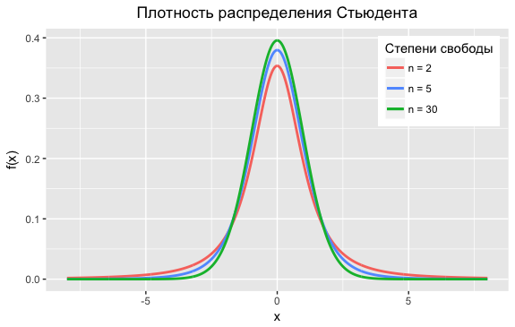



Распределение Стьюдента: $T \sim t(n)$
Искусственно созданное распределение для анализа малых выборок.
$X_{0}, X_{1}, …, X_{n} − X_{i} \sim N\left(0;1\right)$
$T= \frac{X_{0}}{\sqrt{\frac{1}{n}\sum_{1}^{n}{X_{i}^{2}}}}$
$E\left(T\right)=0$
$Var\left(T\right)= \frac{n}{n −2}, n>2$
$n$ – число степеней свободы

Slide 14
Распределения в R
Распределение | Обозначение в R
Нормальное | norm
Хи-квадрат | chisq
Стьюдента | t

Slide 15
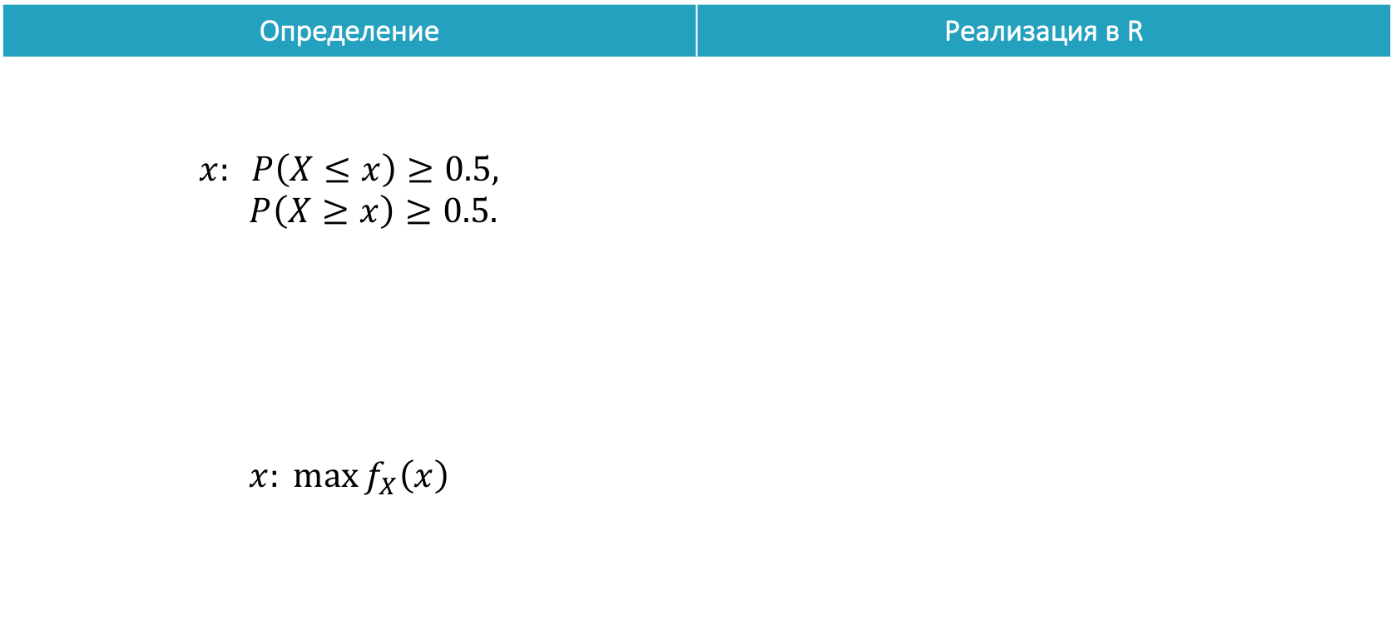
Характеристики случайных величин
Определение | Реализация в R
$$x: P\left(X≤x\right)≥0.5, P\left(X≥x\right)≥0.5.$$
$x: \max_{ }{f_{X}\left(x\right)}$
Медиана
q_name_(0,5)
Мода
optimize(f, c(a, b), maximum = TRUE)
f – функция плотности,
a и b – границы поиска максимума

Slide 16
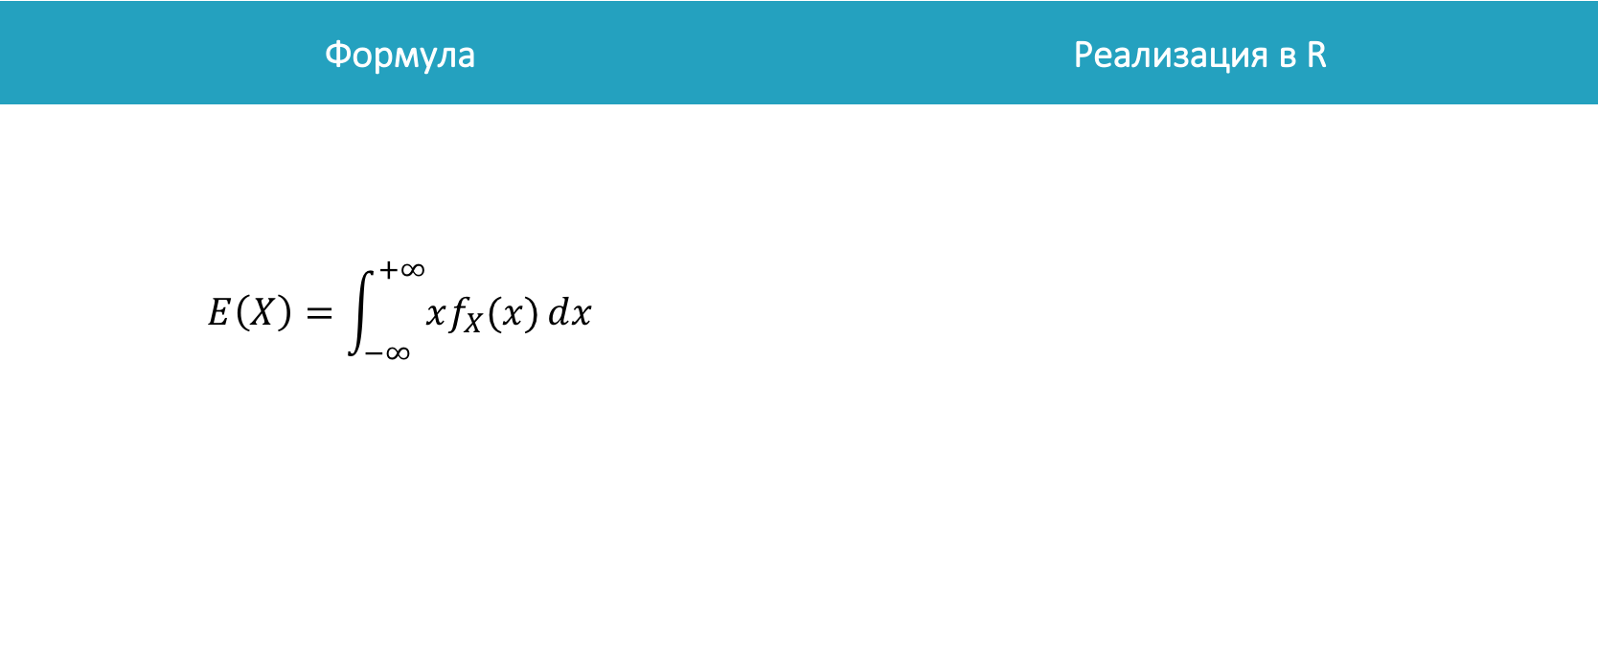
Характеристики случайных величин
По аналогии с одномерной функцией плотности $f_{X}(x)$ существует функция плотности для двумерного распределения $f_{XY}\left(x, y\right)$.
Формула | Реализация в R
$$E\left(X\right)=\int_{−∞}^{+∞}{xf_{X}(x)}dx$$
Математическое ожидание (непрерывный случай, одномерное распределение)
f <- function(x) {
x*d_name_(x)
}
mu <- integrate(f, -Inf, Inf)

Slide 17

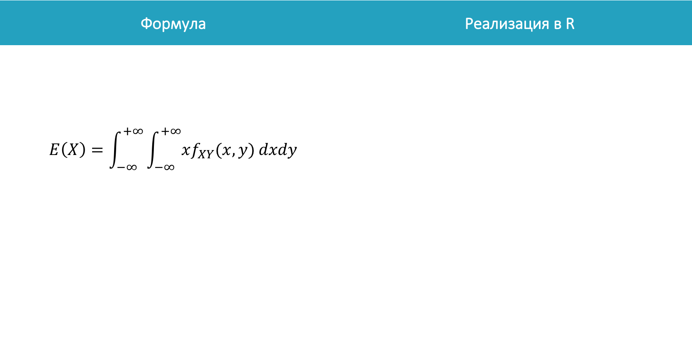
Характеристики случайных величин
По аналогии с одномерной функцией плотности $f_{X}(x)$ существует функция плотности для двумерного распределения $f_{XY}\left(x, y\right)$.
Формула | Реализация в R
$$E\left(X\right)=\int_{−∞}^{+∞}{\int_{−∞}^{+∞}{xf_{XY}(x, y})}dxdy$$
Математическое ожидание (непрерывный случай, двумерное распределение)
mu <- int2(f, a=c(-Inf,-Inf), b=c(Inf,Inf))
f = $xf_{XY}(x, y)$

Slide 18
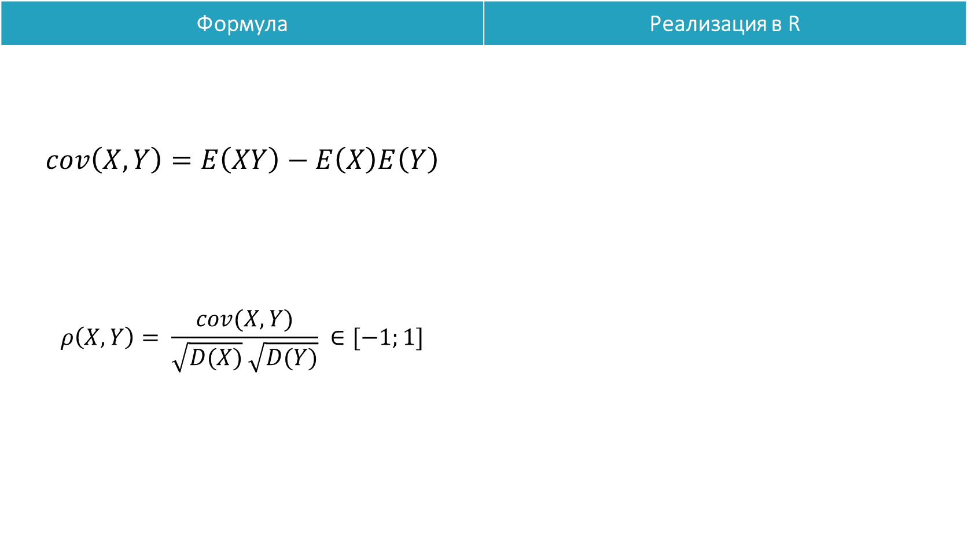
Числовые характеристики зависимости
Формула | Реализация в R
$$cov\left(X, Y\right)=E\left(XY\right)−E\left(X\right)E\left(Y\right)$$
$$ρ\left(X, Y\right)= \frac{cov(X, Y)}{\sqrt{D(X)} \sqrt{D(Y)}} ∈[−1;1]$$
Ковариация двух случайных величин
cov <- mu_xy – mu_x*mu_y
Корреляция двух случайных величин
cor <- cov/(sd_x*sd_y)

